Slide 1





통합 게이밍 대시보드 및 하드웨어 매칭 플랫폼
AI 협업을 통한 소프트웨어 생애 주기 실습 발표
학번: 2021663046
이름: 이건우
https://github.com/lgw323/webserviceplatform
https://syncrig.lgw323.com/

Slide 2



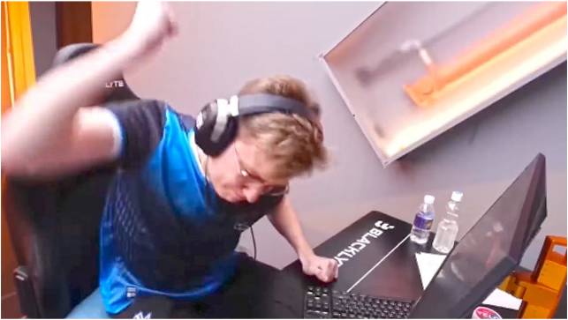
(
2주차
)
게이머의 스트레스를 데이터로 해결하는 최적화 플랫폼
복잡한 그래픽 옵션의 늪
최신 게임들의 수십가지가 넘는 세부 설정을 직접 건드려야 하는 피로도
데이터 파편화와 비효율
여러 플랫폼에 플레이 기록 조회와 게임별 최적화 설정 탐색이 분리되어 발생하는 탐색 피로도
하드웨어 성능의 낭비
수동 설정 시 발생하는 성능 손실 수치 (예: 약 25%의 프레임 저하 발생) 시각화

Slide 3





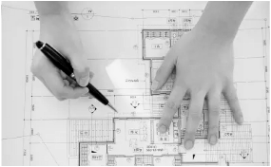

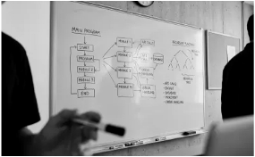
(
3주차
)
12주 프로젝트 로드맵
1
WEEK 1-2
1
WEEK 3-4
1
WEEK 5-6
1
WEEK 7-8
1
WEEK 9-10
1
WEEK 11-12
기획 완료
명세서 수립
플로우&아키텍쳐 설계
개발 시작
통합 테스트
배포 준비 및 배포
1
2
기획 및 아이디어
시스템 설계
프로젝트 컨셉 확립 및 요구사항 분석
아키텍처 설계 및 DB 구조 정의
3
4
UI/UX 개발
백엔드 개발
사용자 인터페이스 개발
서버 및 API 개발

Slide 4


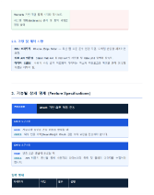
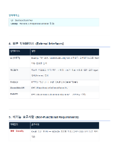
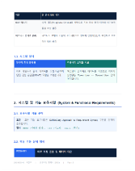
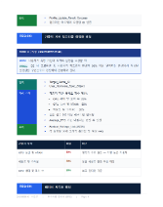
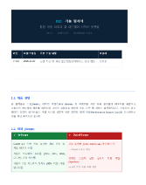
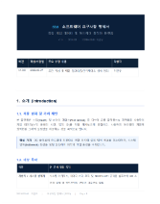
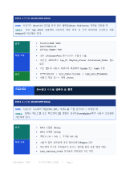
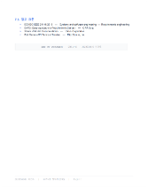
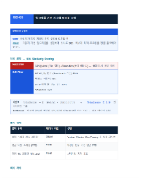
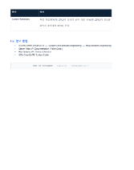



(
4주차
)
개발의 나침반이 되어주는
요구사항 명세서 작성
어떻게 작동할 것인가?
무엇을 만들 것인가?
기능명세서
요구사항 명세서

Slide 5
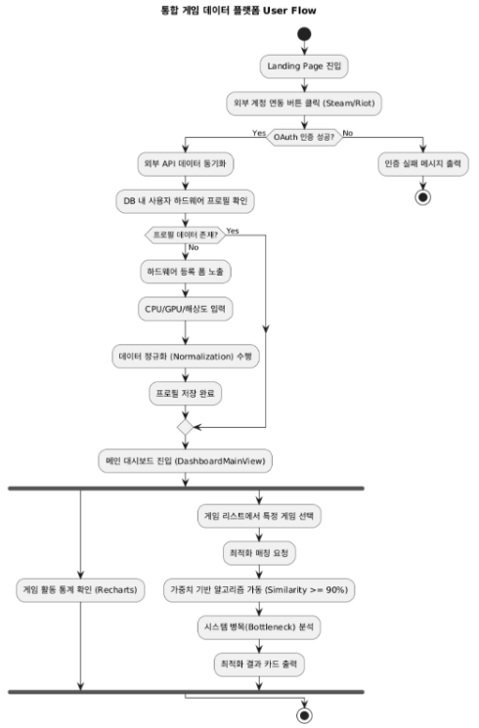
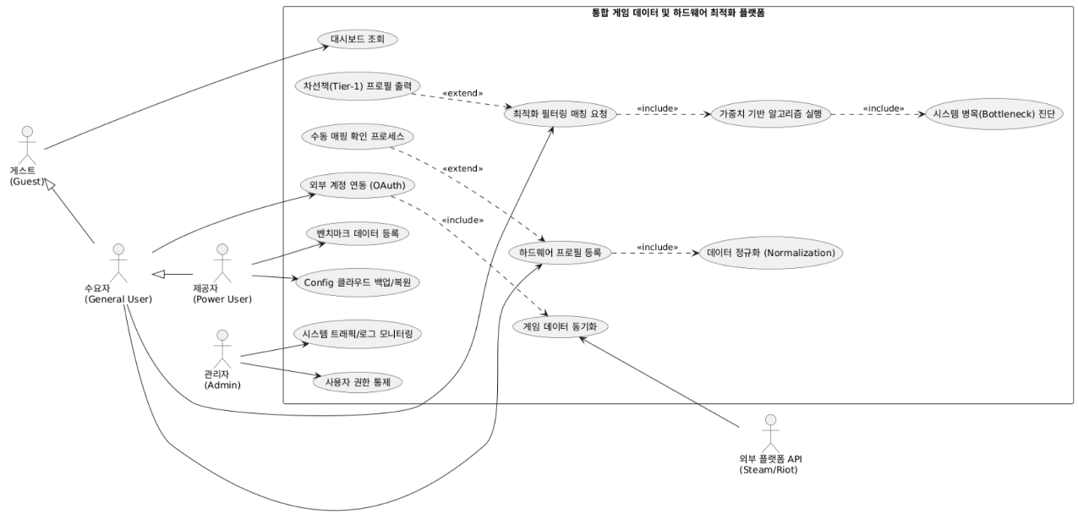
(
5주차
)
USE CASE 및 플로우 설계

Slide 6
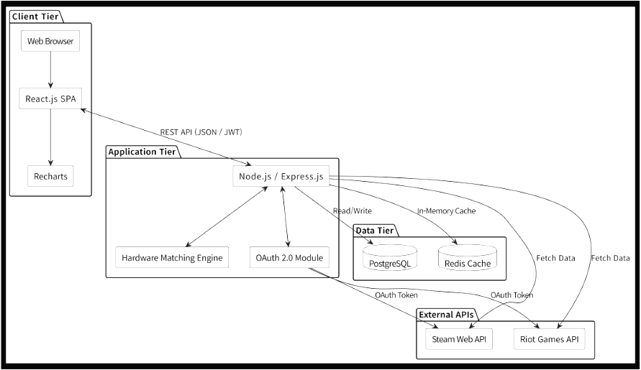
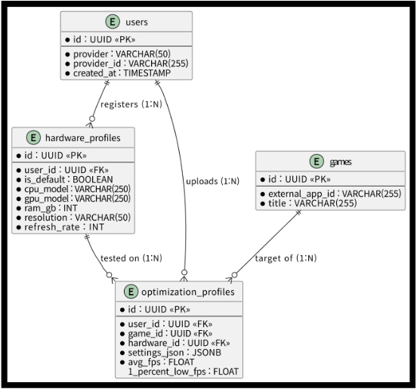

(
6주차
)
시스템 아키텍쳐 및 ERD
상세 아키텍쳐
ERD 구성

Slide 7
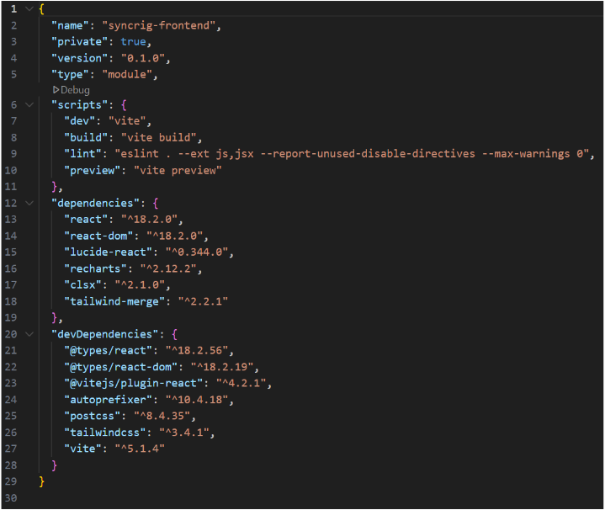
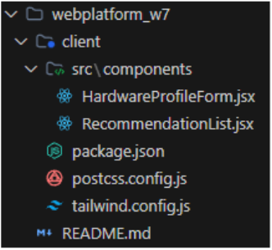
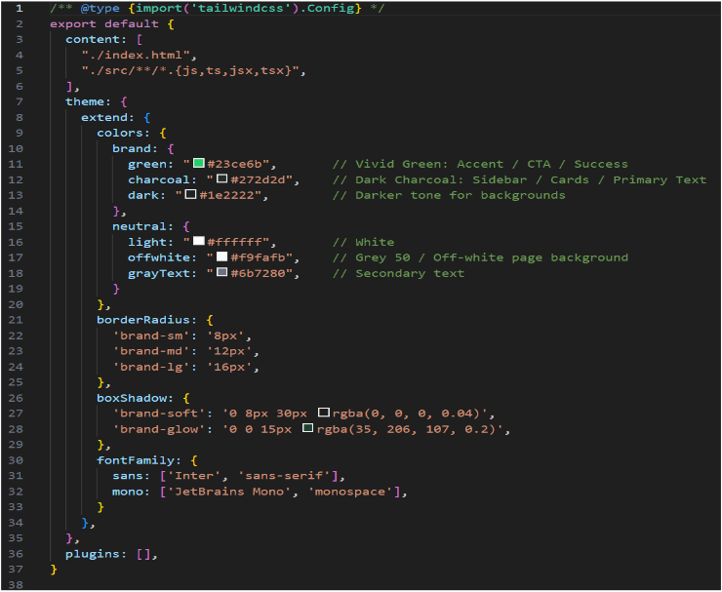
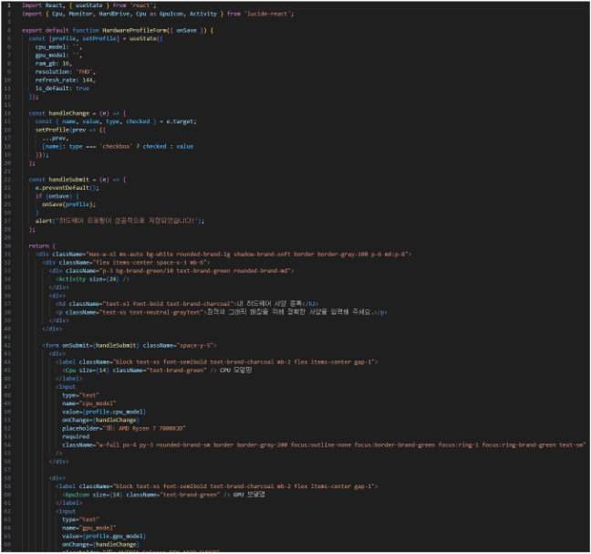
(
7주차
)
화면을 구성하는 프론트엔드 UI 컴포넌트 개발

Slide 8
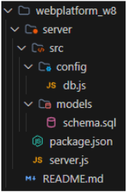
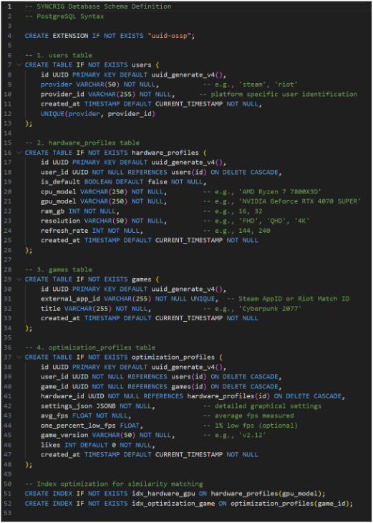
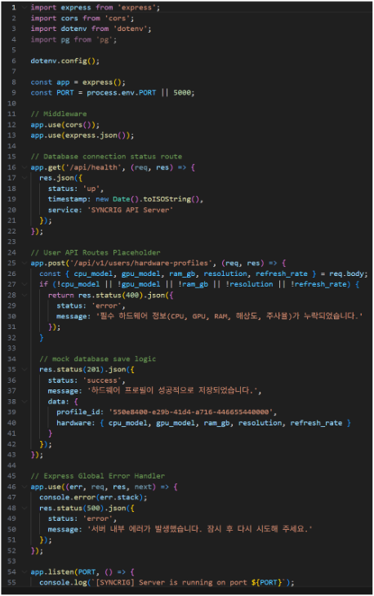
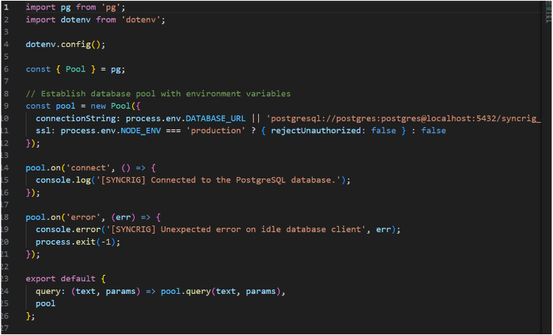
(
8주차
)
데이터 관리를 위한 백엔드 서버 및 DB 구축

Slide 9
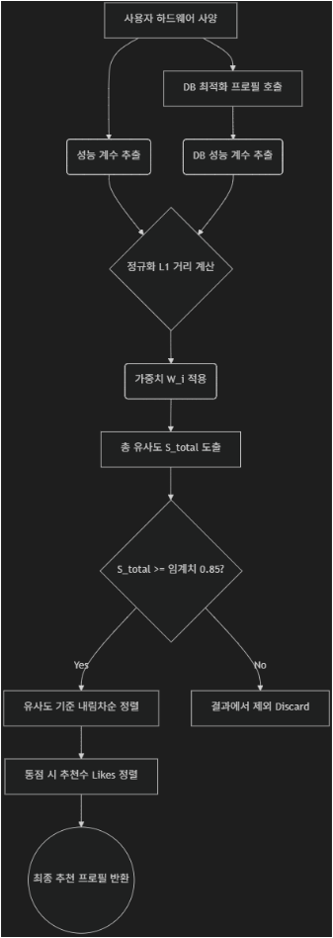
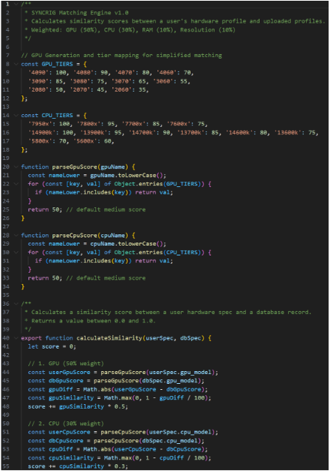
(
9주차
)
유사도 매칭을 위한 알고리즘 개발

Slide 10
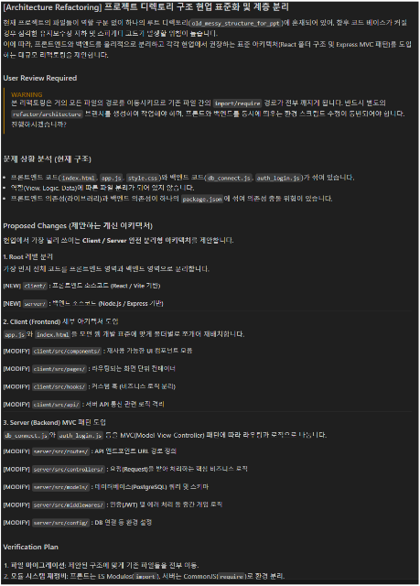
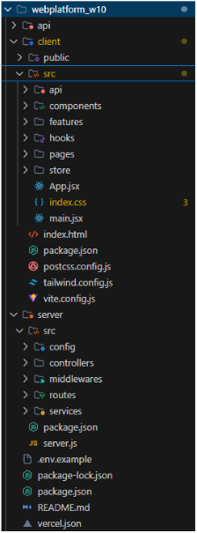
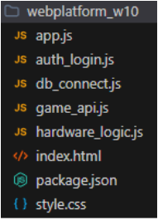
(
중간 점검
)
중간 AI 점검

Slide 11
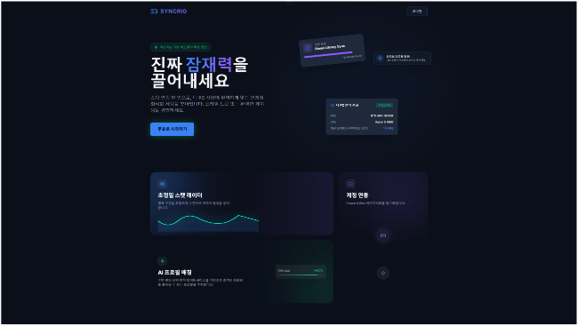
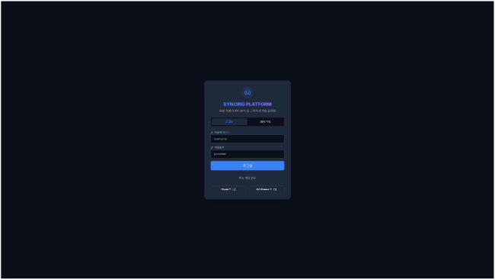
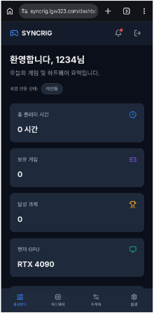
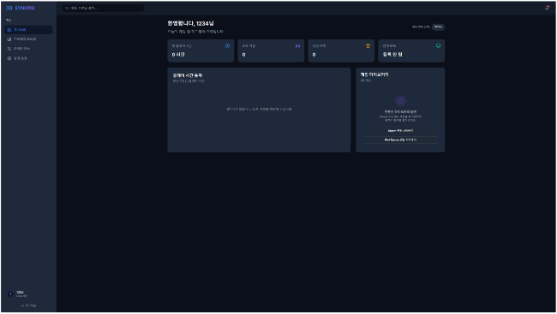
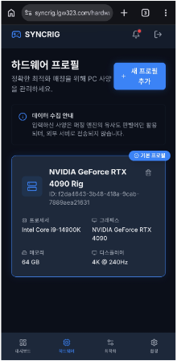
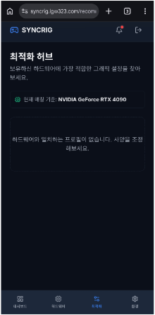
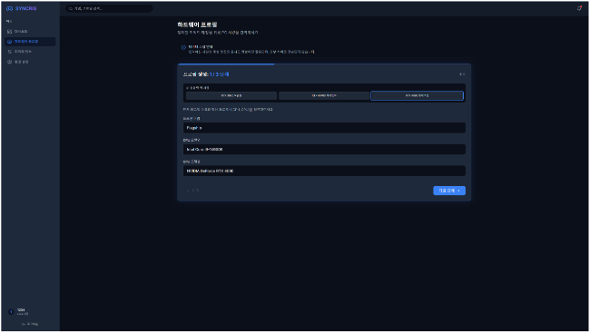
(
10주차
)
프론트/백엔드 통합 및 대시보드 시각화

Slide 12
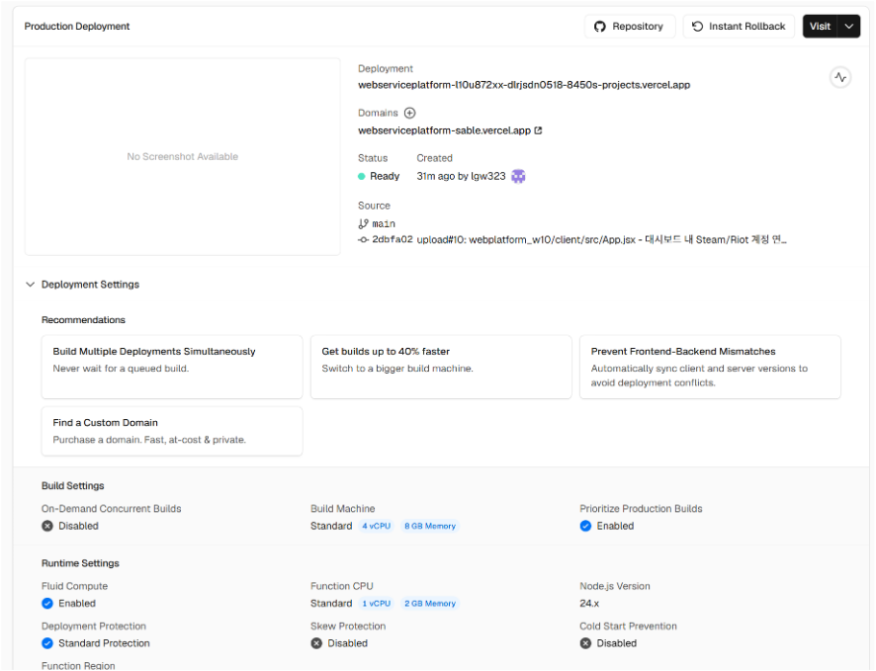
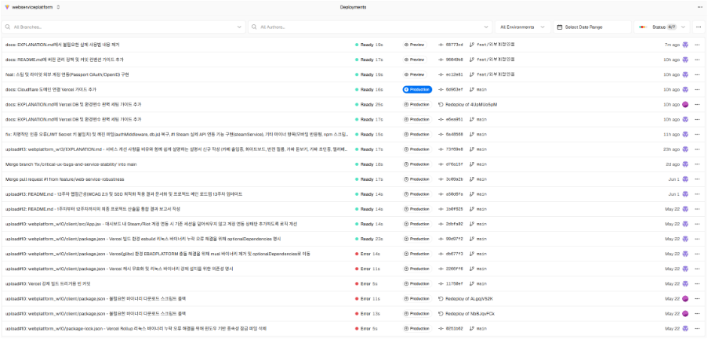
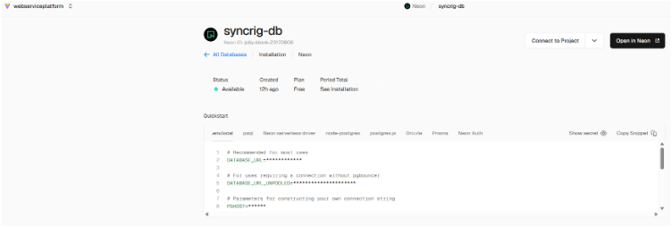
(
11&12주차
)
시스템 안정화 및 배포

Slide 13
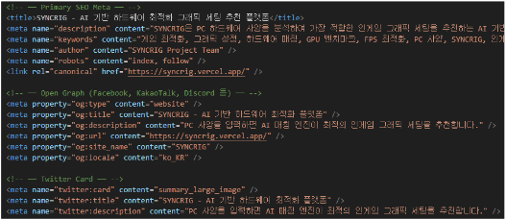
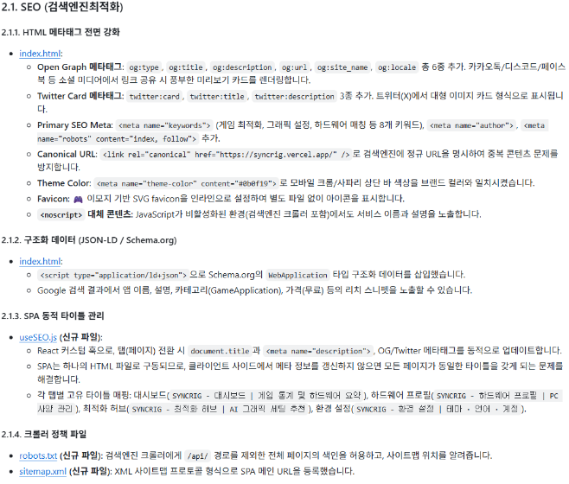
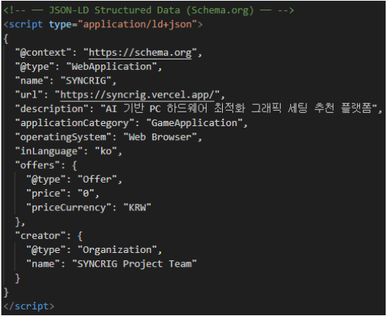
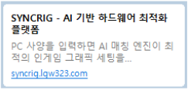
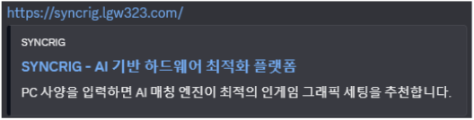
(
13주차 - 1
)
SEO
HTML 메타태그 강화
JSON-LD 구조화 데이터

Slide 14
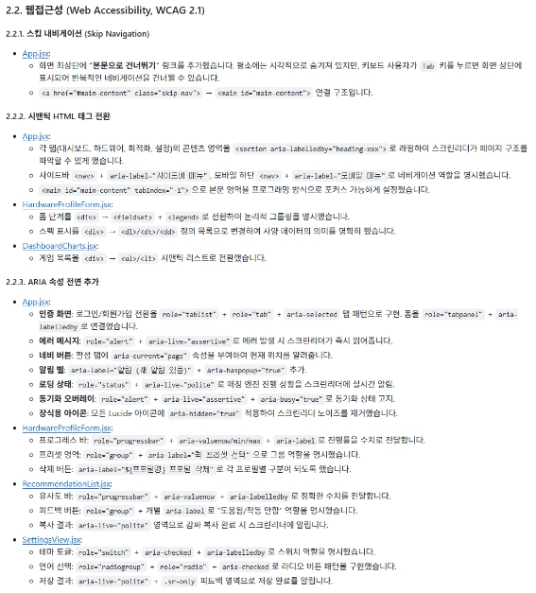
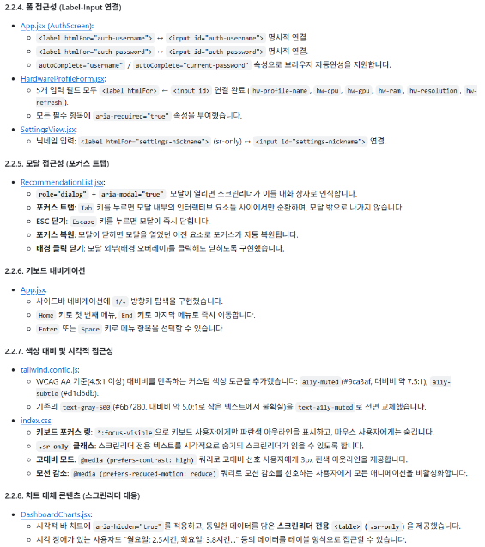
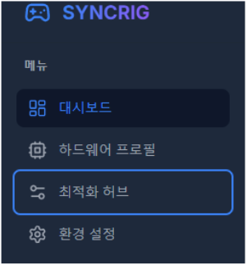
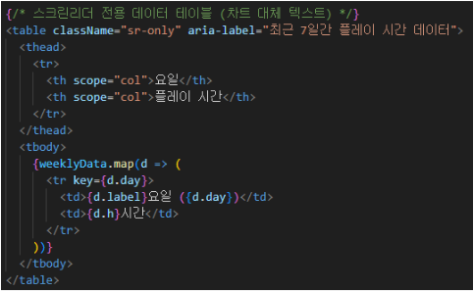
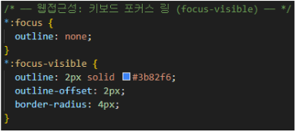
(
13주차 - 2
)
웹 접근성

Slide 15



(
기타
)
깃허브 관리
레포지토리 내부
커밋 히스토리
README파일

Slide 16



(
레퍼런스
)
시스템 기반 환경
시스템 기획 및 정의
구조 시각화 모델링
PlantUML Web Server
핵심 로직 개발
서비스 배포

